Slide 1



真会C#？- C3创建类型

Slide 2

公众号

Slide 3

小程序习题 3.1

Slide 4
3.1 Class - 4

Slide 5
常量
一个值不可以改变的静态字段
在编译时值就已经定下来了。
任何使用常量的地方，编译器都会把这个常量替换为它的值
常量的类型可以是内置的数值类型、bool、char、string或enum
使用const关键字声明，声明的同时必须使用具体的值来对其初始化

Slide 6
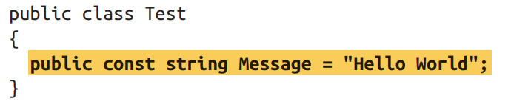
常量

Slide 7
常量与静态只读字段
常量比静态只读字段更严格：
可使用的类型
字段初始化的语义上
常量是在编译时进行值的估算的

Slide 8
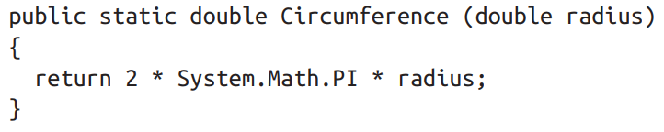
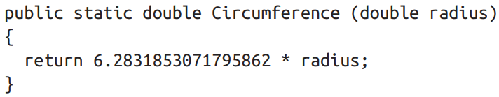
常量
编译成

Slide 9
注意
当值有可能改变，并且需要暴露给其它Assembly的时候，静态只读字段是相对较好的选择
如果 Y Assembly引用了 X Assembly并且使用了这个常量，那么在编译的时候，2.3这个值就会被固化于Y Assembly里。这意味着，如果后来X重编译了，这个常量变成了2.4，如果Y不重新编译的话，Y将仍然使用2.3这个值，直到Y被重新编译，它的值才会变成2.4。静态只读字段就会避免这个问题的发生

Slide 10
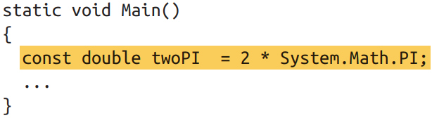
本地常量
方法里可以有本地的常量

Slide 11
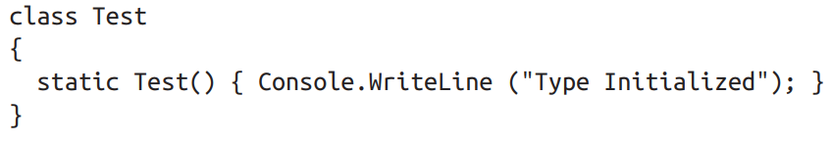
静态构造函数
静态构造函数，每个类型执行一次
非静态构造函数，每个实例执行一次
一个类型只能定义一个静态构造函数
必须无参
方法名与类型一致

Slide 12
静态构造函数
在类型使用之前的一瞬间，编译器会自动调用类型的静态构造函数：
实例化一个类型
访问类型的一个静态成员
只允许使用 unsafe 和 extern 修饰符

Slide 13
注意
如果静态构造函数抛出了未处理的异常，那么这个类型在该程序的剩余生命周期内将无法使用了

Slide 14
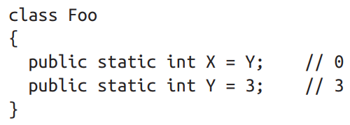
初始化顺序
静态字段的初始化器在静态构造函数被调用之前的一瞬间运行
如果类型没有静态构造函数，那么静态字段初始化器在类型被使用之前的一瞬间执行，或者更早，在运行时突发奇想的时候执行
静态字段的初始化顺序与它们的声明顺序一致

Slide 15
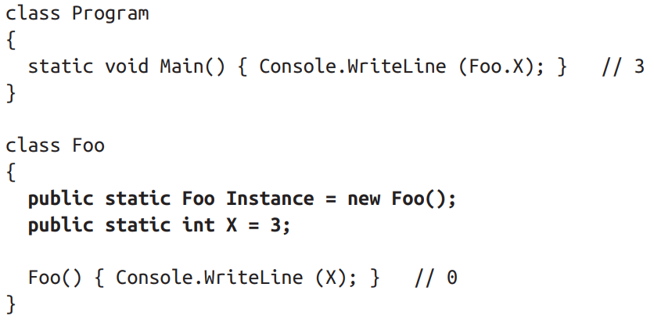
初始化顺序

Slide 16
静态类
类也可以是静态的
其成员必须全是静态的
不可以有子类
例如
System.Console
System.Math

Slide 17
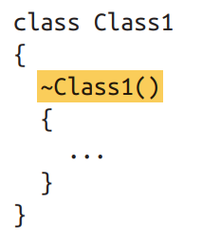
Finalizer 终结器
Finalizer是class专有的一种方法
在GC回收未引用对象的内存之前运行
其实就是对object的Finalize()方法重写的一种语法

Slide 18
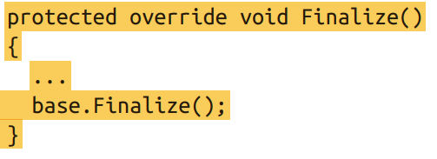
FINALIZER
编译生成的：
C# 7可以这样写：

Slide 19
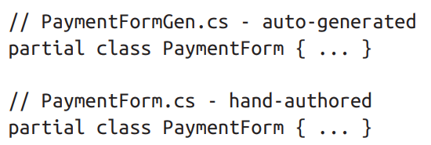
Partial Type 局部类型
允许一个类型的定义分布在多个地方（文件）
典型应用：一个类的一部分是自动生成的，另一部分需要手动写代码

Slide 20

Partial type
每个分布的类都必须使用partial来声明
下面这个例子就会报错：
每个分布类的成员不能冲突，不能有同样参数的构造函数
各分布类完全靠编译器来进行解析：每个分布类在编译时必须可用，且在同一个Assembly里

Slide 21
partial type
如果有父类，可以在一个或多个分布类上指明，但必须一致
每个分布类可以独立的实现不同的接口
编译器无法保证各分布类的字段的初始化顺序

Slide 22
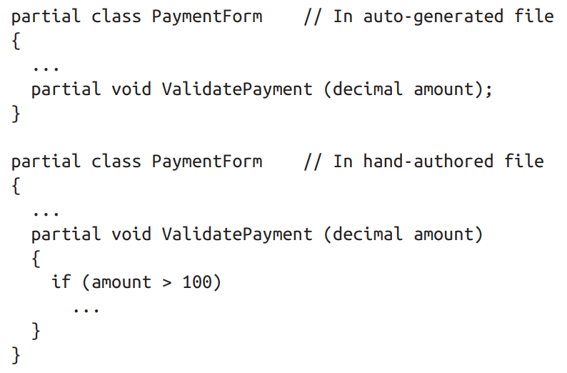
partial method 局部方法
partial 类型可以有partial method
自动生成的分布类里可以有partial method，通常作为“钩子”使用，在另一部分的partial method里，我们可以对这个方法进行自定义。

Slide 23
partial method
partial method由两部分组成：定义 和 实现。
定义部分 通常是生成的
实现部分 通常是手动编写的
如果partial method只有定义，没有实现，那么编译的时候该方法定义就没有了，调用该方法的代码也没有了。这就允许自动生成的代码可以自由的提供钩子，不用担心代码膨胀
partial method必须是void，并且隐式private的

Slide 24
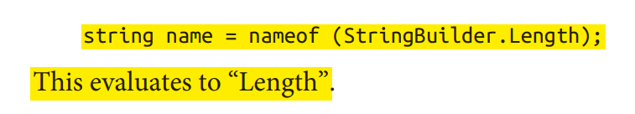
nameof 操作符 C# 6
nameof 操作符会返回任何符号（类型、成员、变量…）的名字（string）
利于重构

Slide 25
Thanks
小程序 3.1

